Slide 1


Je compose pour vous avec ma douce et fidèle amie
25 ponts qui vous feront froid
dans le dos !
par Lande N° 2

Slide 2
Je compose pour vous avec ma douce et fidèle amie
Comme disait notre groupe préféré Sexion D’assaut « Le pont qui mène au succès est un pont fragile. » En tout cas, on sait pas si la réussite se trouve au bout de ces ponts flippants, mais on espère pas. Voici, une compil de tous les endroits que vous n’aurez absolument pas envie de traverser. Bonne route !

Slide 3
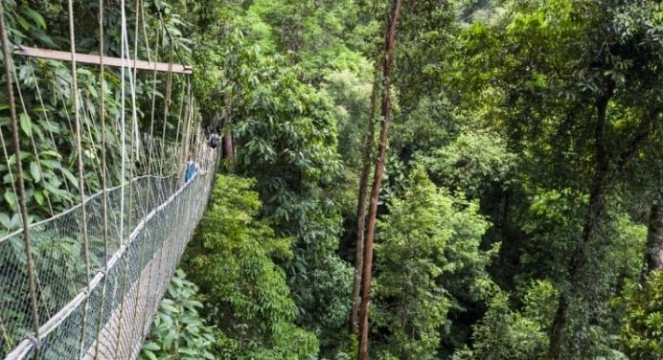
Je compose pour vous avec ma douce et fidèle amie

Slide 4
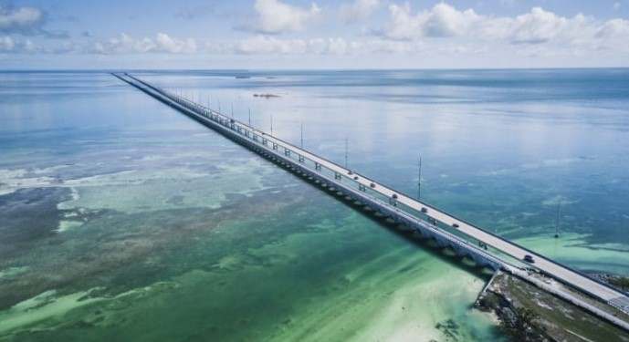
Je compose pour vous avec ma douce et fidèle amie
Le Seven Mile Bridge

Slide 5
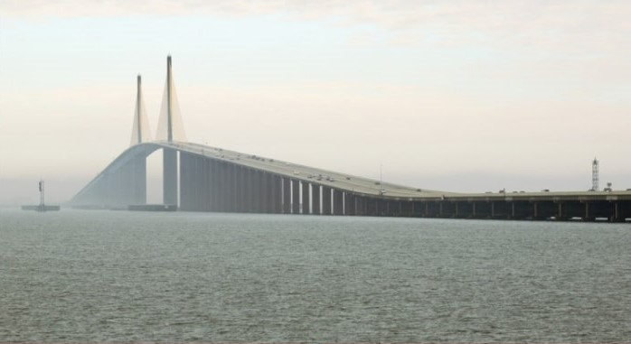
Je compose pour vous avec ma douce et fidèle amie
Sunshine Skyway Bridge

Slide 6
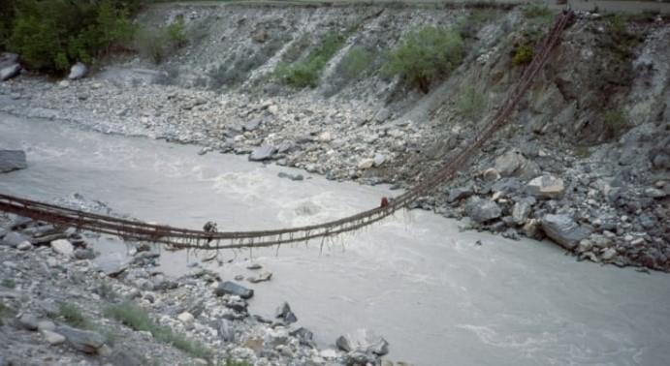
Je compose pour vous avec ma douce et fidèle amie
Pont de la rivière Braldu

Slide 7

Je compose pour vous avec ma douce et fidèle amie
Pont Konitsa

Slide 8
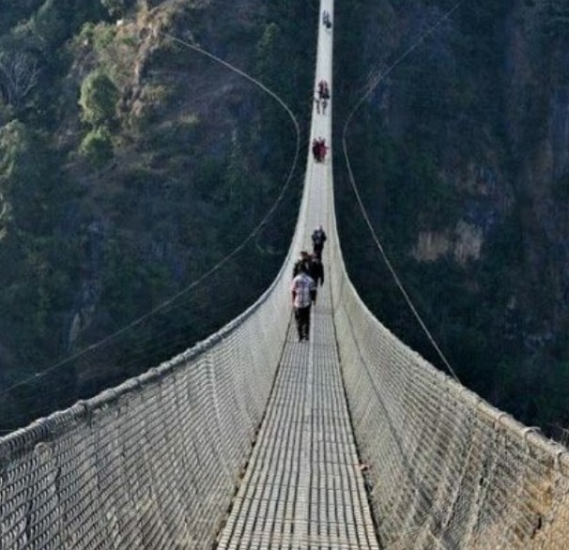
Je compose pour vous avec ma douce et fidèle amie
Pont Kusma – Gyadi

Slide 9
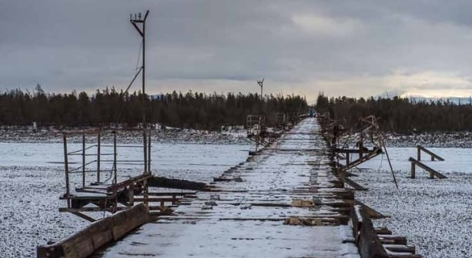
Je compose pour vous avec ma douce et fidèle amie
Pont du Vitim

Slide 10
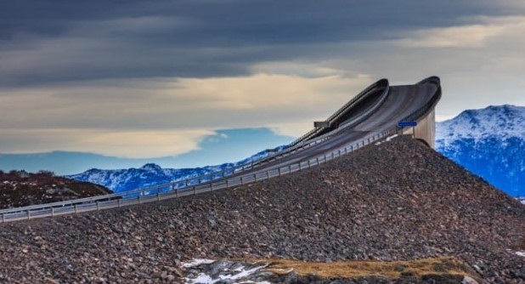
Je compose pour vous avec ma douce et fidèle amie
Le Storseisundet

Slide 11
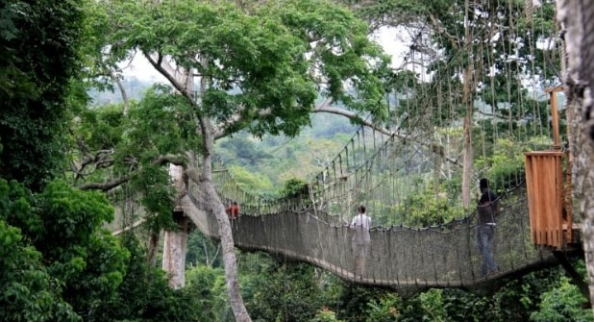
Je compose pour vous avec ma douce et fidèle amie
Pont du parc national de Kakum

Slide 12
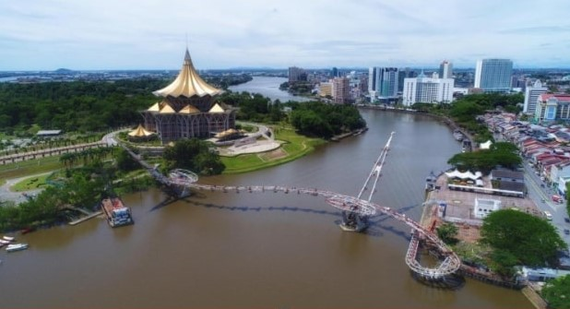
Je compose pour vous avec ma douce et fidèle amie
Golden Bridge

Slide 13
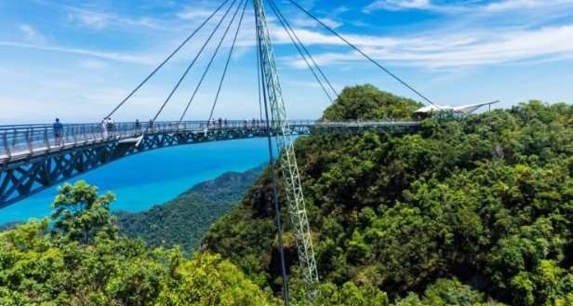
Je compose pour vous avec ma douce et fidèle amie
Langkawi Sky Bridge

Slide 14
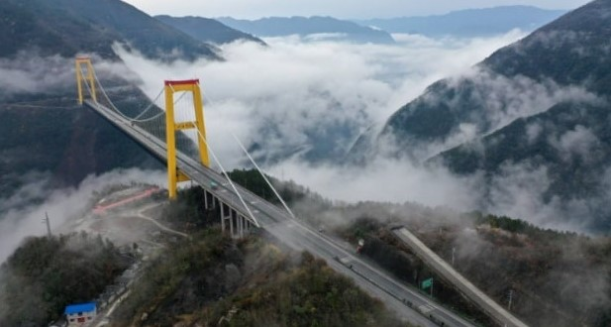
Je compose pour vous avec ma douce et fidèle amie
Pont du Siduhe

Slide 15
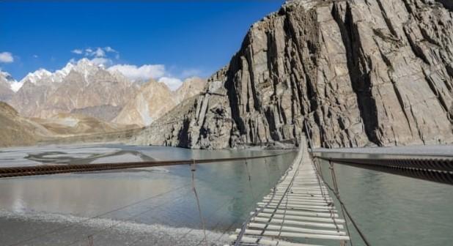
Je compose pour vous avec ma douce et fidèle amie
Pont de Hussaini

Slide 16
Je compose pour vous avec ma douce et fidèle amie
C’était
25 ponts qui vous feront froid
dans le dos !
par Lande

